Slide 1
SARANA BUDI DAYA IKAN KONSUMSI

Slide 2
bAHAN
Benih
Pakan
Pupuk
Air
Kapur
Obat-obatan

Slide 3
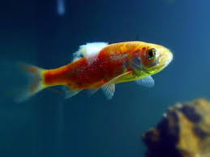
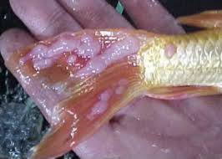
Benih
Sehat
  Tidak cacat
  Bergerak aktif
  Sisik ikan tidak lepas
  Tidak berjamur
Penebaran benih pagi/sore
Tahap penebaran benih
Ukuran benih
  Ikan gurami 100 gram
  Ikan mas 5 – 8 cm
  Ikan nila 8 – 12 cm (20 – 40 gram)
  Ikan lele 5 – 8 cm

Slide 4
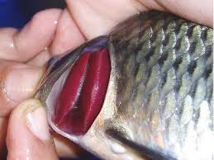
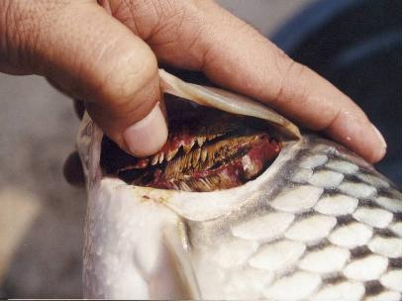

Slide 5
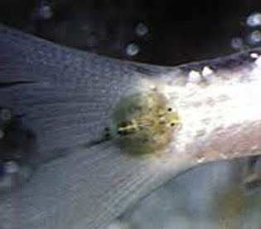
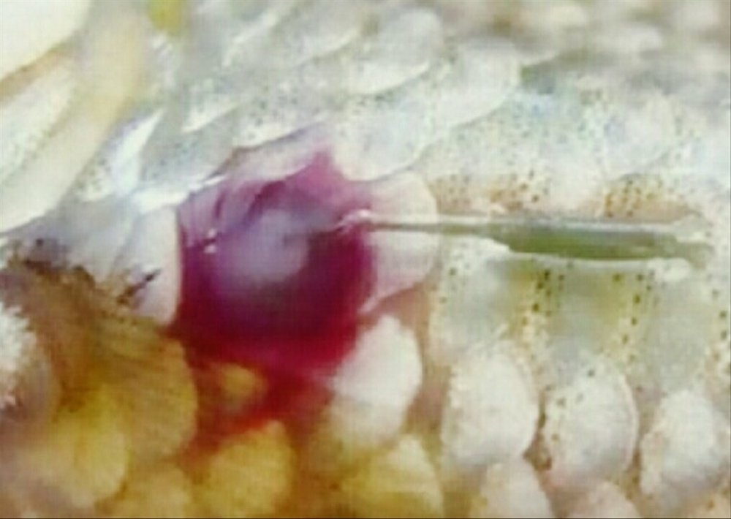

Slide 6
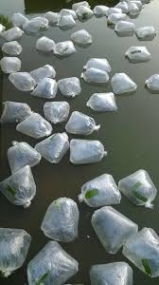
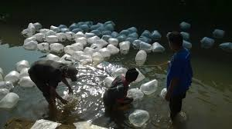
Cara penebaran bibit ikan
Jangan langsung ditebar ke kolam
Buka setiap palstik / kemasan benih ikan

Slide 7
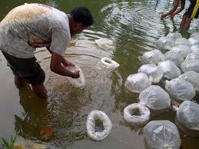
Biarkan ikan keluar dari plastik dengan sendirinya / dikeluarka pelan-pelan dari kemasan belih tersebut

Slide 8
pakan
Pakan alami
Pakan buatan
Pakan harus sesuai dengan ukuran ikan
Tidak dianjurkan memberi pakan dengan bangkai. (mengapa?)
Proses pembesaran ikan dibagi 3.
  Ekstensif (pakan alami)
  Semi intensif
  Intensif (pakan buatan & alami)

Slide 10
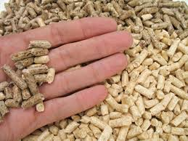
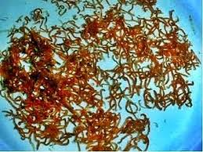
Pakan buatan
Pakan alami

Slide 11
Pupuk & kapur
  apa manfaat dari pupuk dan kapur?
Pupuk buatan
  Urea
  ZA
  NPK
  KCL
Pupuk alami
  Kotoran sapi
  Kotoran kerbau
  Kotoran domba
  Kotoran itik
  Kotoran ayam
  Untuk meningkatkan kesuburan kolam & kestabilan pH tanah, sekaligus untuk memberantas hama penyakit.

Slide 12
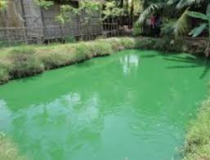
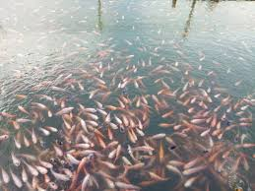
air
Air yang mengalir
Cahaya matahari yang dapat menembus badan air
Air yang layak untuk budibaya ikan
Tidak layak
Layak

Slide 13
obat-obatan & vitamin
Apa gunanya obat-obatan & vitamin?
Untuk menghambat serangan hama dan penyakit
Contoh :
Piara ikan cupang / ikan lohan air diberi obat yang berwarna biru /merah

Slide 14
wadah BUDI DAYA IKAN KONSUMSI

Slide 15
Wadah/tempat budidaya ikan
Kolam tradisional/kolam yang keseluruhan dari tanah
Kolam semi intensif
Kolam intensif
Bak
Akuarium
Kolam apung/keramba jarring apung

Slide 16
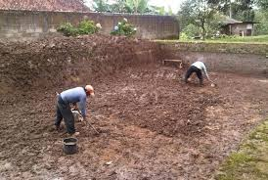
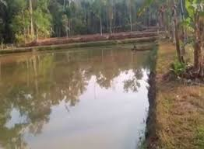
Kolam tradisional

Slide 17
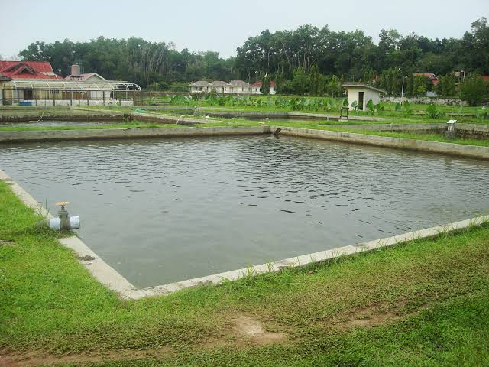
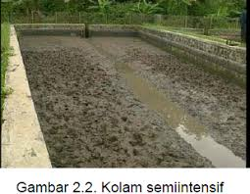
Kolam semi intensif

Slide 18
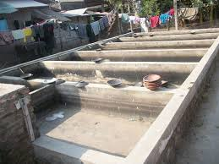
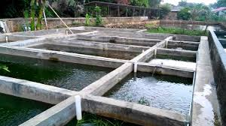
Kolam intensif

Slide 19
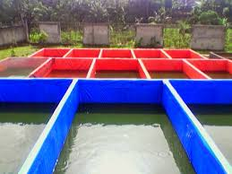
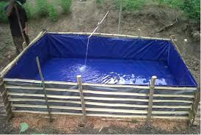
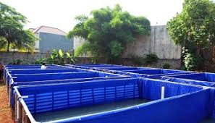
Bak / terpal

Slide 20
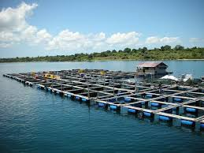
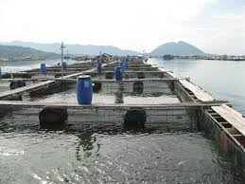
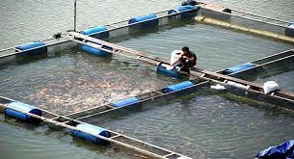
Kolam apung / jarring apung

Slide 21
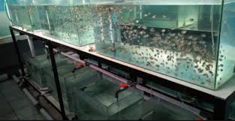
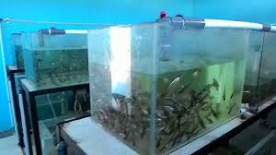
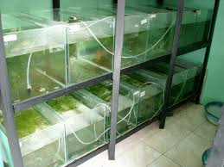
aquarium

